Slide 1
Relational inductive biases, deep learning, and graph networks
M1 山内 大輔

Slide 2
論文の概要
近年、深層学習では大規模なデータや豊富な計算資源を利用したEnd to End の学習が多く行われている
しかし、現実世界ではコンピュータでは表現しきれない問題が数多くある
その中の問題には人間が経験的に行なっていることも含まれる
そこでとEnd to Endと人間が経験的に行なってきたエンジニアリングの両者の補完的な強みを活かしたアプローチであるGN(グラフネットワーク）を提唱
深層学習でのRelational inductive biases (関係性に基づく帰納バイアス) を使用することでentity (実体）、relation(関係性)、及びそれらを合成するためのルールについての学習を促進する方法を探る。

Slide 3
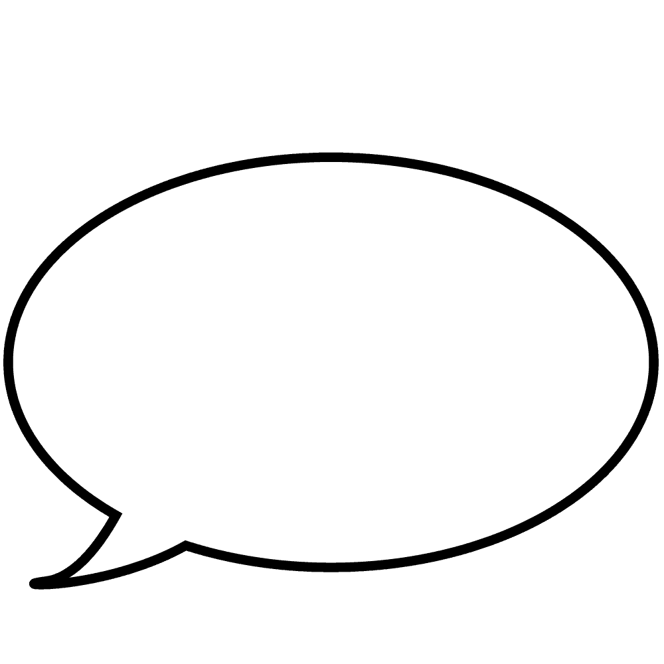


Introduction
人間の知性の特徴 「有限の手段を無限に利用する」
I ate an apple yesterday.
I like apple.
apple
既知の構成要素から新たな推論や予測、行動を構築するという、
組み合わせによる一般化の原理を反映したもの

Slide 4
Introduction
現代のAIが進むべき道として「組み合わせによる一般化」を最優先事項として取り組むことを提案
取り組みの一つとして構造ベースの手法と深層学習を組み合わせたアプローチとして明示的に構造化されたデータ（特にグラフ）を推論することに焦点を当てた取り組みがなされている
このアプローチではentityとrelationの表現、構造、及び対応する計算をどのように学習するかが肝であり、それらを事前に指定することで推論の負担を軽減できる
このような手法の特徴として関係性の強い帰納バイアスを持っている

Slide 5
Introduction
本論文では、様々な深層学習手法を、関係性に基づく帰納バイアスの観点から検証し、既存の手法には、必ずしも明示的ではない関係性の仮定が含まれていることを示す。
さらに、グラフ上で動作する既存の手法を統合・拡張するために、entityとrelationに基づく推論のための一般的なフレームワークを「グラフネットワーク」と名付けて紹介する。

Slide 6
Relational inductive bias (関係性に基づく帰納バイアス）
帰納バイアスとは ... 観測されたデータとは無関係にある解を他の解よりも
優先させる役割(制約）を持つ （Goodman, 1955）
学習データに表面的に現れない情報を推定するのに必要。
例 過学習を避ける正則化項、ベイズ推定における事前分布
正式な定義ではないが、この論文ではRelational inductive biasを
学習プロセスでのentity間の関係や相互作用での制約と定義
様々な深層学習手法の中で表現される関係性に基づく帰納バイアスを探るためには
←サンプル効率を向上させる役割
entityとは何か、relationとは何か、entity間の関係性を集約し、その意味を計算するためのruleは何かを特定する必要がある

Slide 7
Relational inductive bias
Entity … 属性を持つ要素 例 ： 原子 属性 質量 大きさ
Relation … Entity間の性質 例 : 〜と同じ大きさ、〜より大きい、距離
relationは属性を持つことができる 例： ~より10倍大きい
Rule … あるentityやrelationを 他のentityやrelationにも対応できる関数
例： entity x は entity y より 大きい
10倍という属性

Slide 8
Relational inductive bias
注目ポイント
①ルール関数の引数(どのようなentityや関係が入力として提供されるか)
②ルール関数が計算グラフ全体でどのように、再利用や共有されるか(異なる entityや関係、異なる時間ステップや処理ステップなど）
③アーキテクチャが表現間の相互作用と分離をどの用に定義するか(ルールを適 応して関係するentityについて結論導き出すのではなく、別々のentityセットと して個別に処理する）

Slide 9
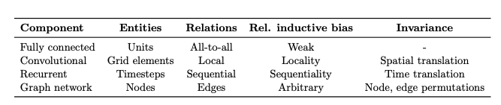
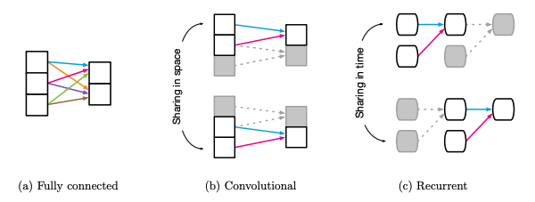
Relational inductive bias
Deep learning ブロック内でのRelational inductive biases

Slide 10
Relational inductive bias
深層学習のツール内ではあらゆる関係帰納バイアスが含まれているが、いずれにしても 任意の関係構造を操作する「デフォルト」のコンポーネントは存在しない。
任意のEntityとrelationを構造化したモデルと、それらの相互作用を計算するためのルールを見つけるアルゴリズムが必要。
また、順序不変性を持つことが理想 → 集合（SET）で表すと順序に依存しない
しかし、順序不変であるためにMLPでは集約処理が必要。それでも集合の要素間に関係性がある場合、集約はできない…
データ全てが関係構造にあるものは少ないという仮定をもとに関係のある部分のみを表現したグラフ構造を用いることで任意の関係構造を表現し、複数のグラフ演算間のinductive biasを反映できる。これはCNNやRNNよりも強いRelational inductive bias を提供する

Slide 11
GN（グラフネットワーク)
GNの背景
関係構造を持つタスクにおいて様々な効果を発揮している
物理システムのダイナミクスの学習（Battaglia et al., 2016; Chang et al., 2017; Watters et al., 2017; van Steenkiste et al., 2018; Sanchez-Gonzalez et al., 2018）
マルチエージェントシステムの学習（Sukhbaatar et al, 2016; Hoshen, 2017; Kipf et al., 2018）
分子の化学的性質の予測（Duvenaud et al, 2015; Gilmer et al., 2017
道路の交通量の予測（Li et al., 2017; Cui et al., 2018）などなど・・・

Slide 12
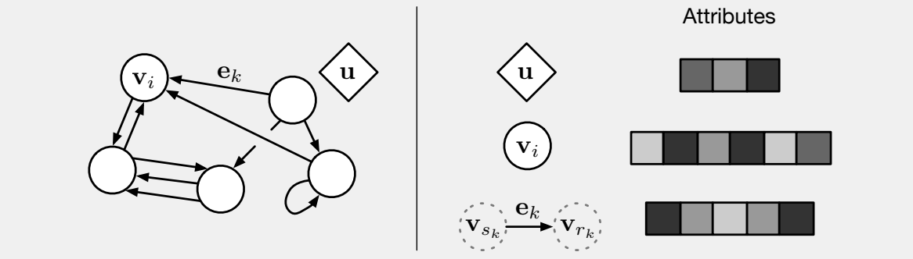
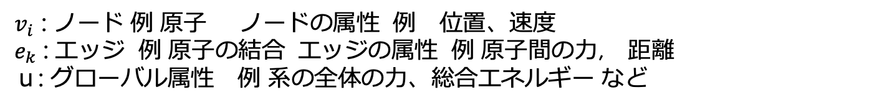
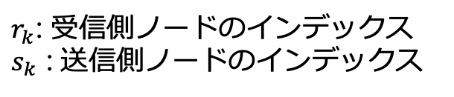
GN（グラフネットワーク)
グラフの定義
グラフはG=(u,V,E)で定義される u: グローバル変数 V：ノードの集合 E : エッジの集合
$v_{i}$ : ノード 例 原子 ノードの属性 例 位置、速度
$e_{k}$: エッジ 例 原子の結合 エッジの属性 例 原子間の力, 距離
ｕ: グローバル属性 例 系の全体の力、総合エネルギー など
$r_{k}$: 受信側ノードのインデックス
$s_{k}$ : 送信側ノードのインデックス

Slide 13
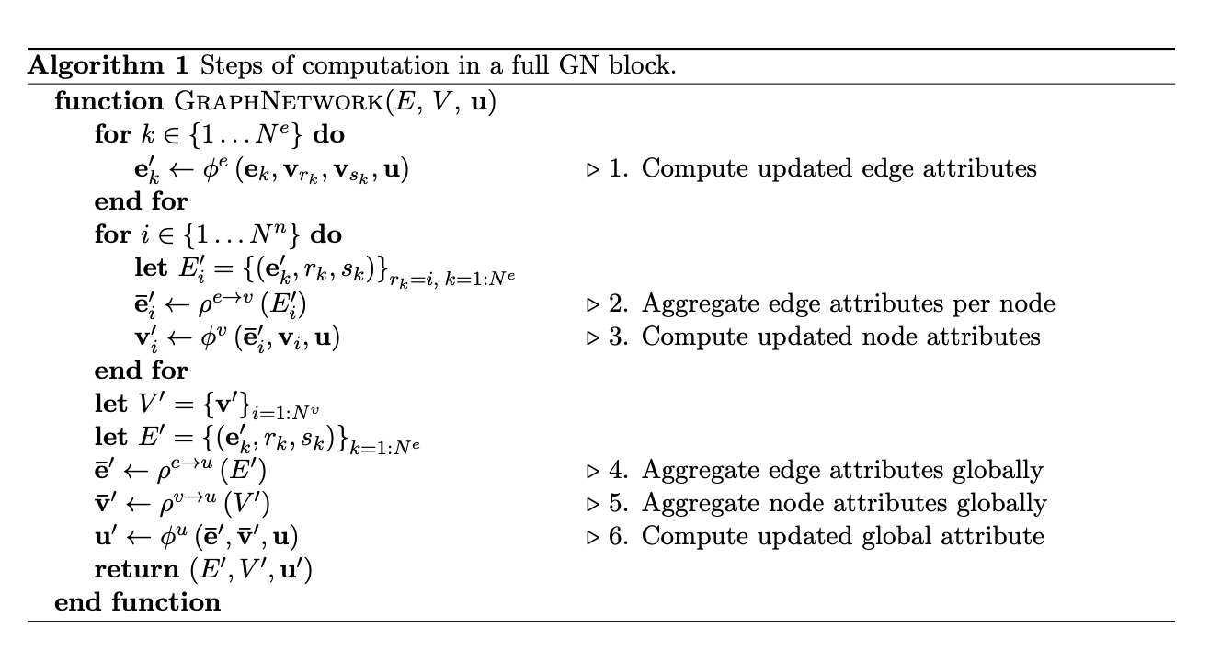
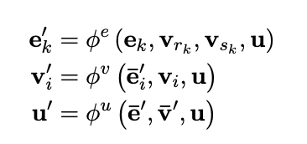
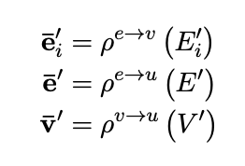
GNのアルゴリズム
更新に関する関数
集約に関する関数

Slide 14
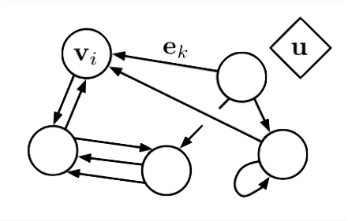
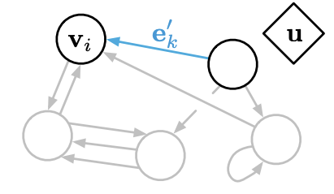


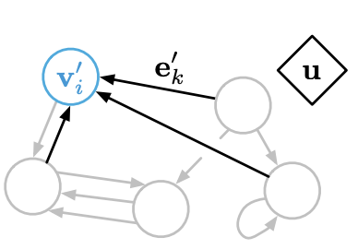




GNの計算の流れ(エッジ→ノード→グローバル）
1.グラフGを入力 2. エッジを更新
3. ${ノードインデックスがr}_{k}$=i 4. ノードを更新
となる更新したエッジの
属性を${\overline{e}}_{i}^{′}$に集約する

Slide 15


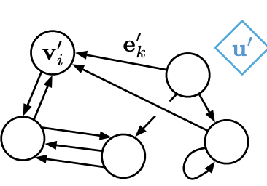


GNの計算の流れ
4 全てのエッジの更新を 5.全てのノードの更新を
${\overline{e}}_{}^{′}$に集約 ${\overline{v}}_{}^{′}$に集約
6. グローバル属性u’を更新
(グラフごとに1回適用)
＊タスクによって更新の順序が変わることがある

Slide 16
GN
GNの特徴
・グラフとして入力することで、entity間の任意の関係を表現でき、 ←①
entity同士が相互作用しているか、分離しているか判断できる ←②
・ノードでの関数、エッジでの関数を再利用、共有できる ←③
なのでノードとエッジの数や接続形式が異なっていても適応可能
また、entityとrelationの順序不変も表現可能 (positional encoding)

Slide 17
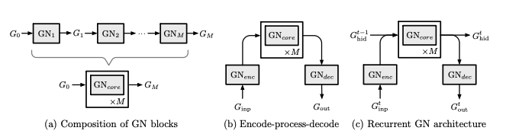
GNの設計思想
GNアルゴリズムはあくまで基本的な設計思想であってタスクによって構造は変化するし、出力部分（ノードかエッジか全体かなど）も変化する.
また、出力をCNNやMLPに渡すこともある
GNの由来は、ニューラルネット意外にも適用できるような柔軟な構造を持つ特徴から名付けらている。
GNブロックを組み合わせることにより複雑なアーキテクチャを実現可能

Slide 18
GNの設計思想
GNブロックの出力は各タスクの要求に合わせて調整できる
エッジを出力として使用 …
例: entity間の相互作用に関する決定を行う(Kipf et al., 2018; Hamrick et al.2018).
グラフ(グローバル属性)を出力として使用 …
例: 物理システムのポテンシャルエネルギーを予測(Battaglia et al., 2016),
ノードを出力として使用 …
例: 物理システムを予測(Battaglia et al., 2016; Chang et al., 2017; Wang et al., 2018b; Sanchez-Gonzalez et al., 2018).
↑自分の研究に役立つかも？

Slide 19
数値実験
今回使用したデータ:
64原子シリコン系のオープンソースのDFTデータ
今回は入力として原子の位置、エッジとして加えられる原子の距離を与えることで、システム全体のエネルギー、原子の力を予測.
また今回のグラフ表現はカットオフ関数を3オームストロングに設定し,カットオフ関数以下の隣接原子をエッジとして追加して表現

Slide 20
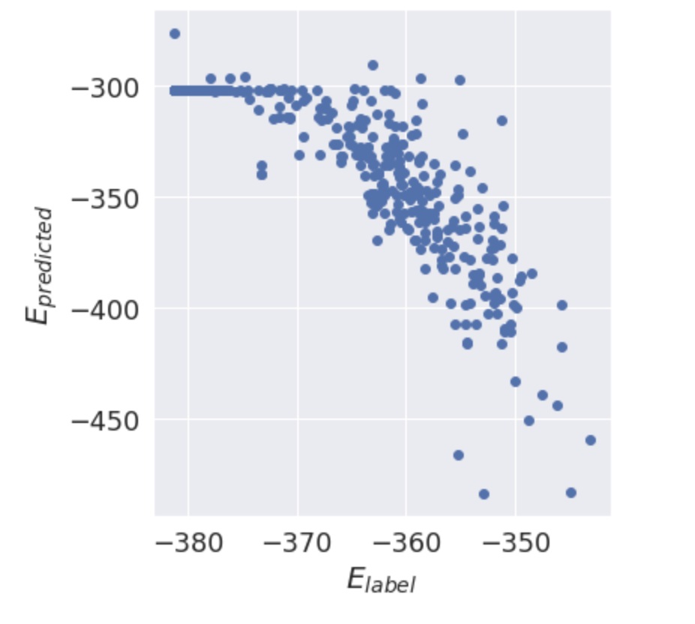
GNのパラメータ初期化
パラメータを初期化するためにランダムキーと1サンプルを与えることでパラメータの形状を推測
事前分布を与えるだけで、(学習なしで)
出力の相関を得ることができた

Slide 21
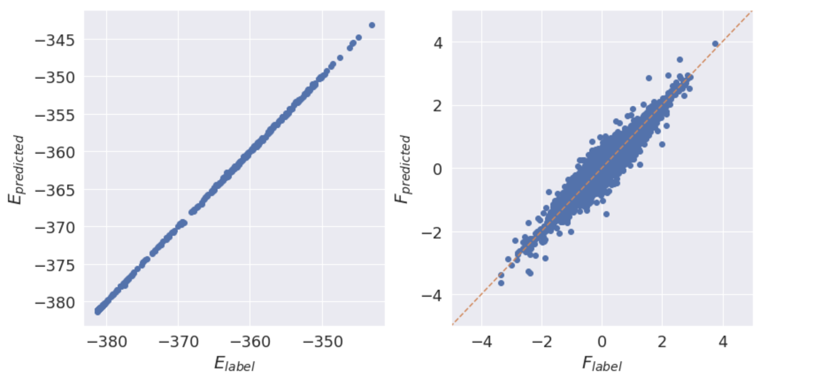
予測結果
ADAMを用い12000エポック学習
誤差 約2meV/原子

Slide 22
まとめと今後の展望
本論文では、MLP、CNNなどの深層学習アーキテクチャに関係性に基づく帰納バイアスがどの程度存在するかを分析し、MLPやCNNには関係性帰納的バイアスが存在するが、集合やグラフなどのより構造化された表現を自然に扱うことはできないと結論づけた。
ここでは、明示的に構造化された表現と深層学習での計算を活用するために、強い関係性に基づく帰納バイアスを実装するグラフネットワークと呼ばれるフレームワークを提示した
グラフネットワークではentityとrelationで情報を共有しながら計算することによってサンプル効率の向上と、AIの目的であった組み合わせ一般化をサポートしている
しかし、実世界のデータではグラフで表現することが困難なものも多く、そのようなデータをどのようにグラフとして解釈するかの研究が多く行われている。

Slide 23
参考文献
Relational inductive biases, deep learning, and graph networks
https://arxiv.org/pdf/1806.01261.pdf

